Slide 1
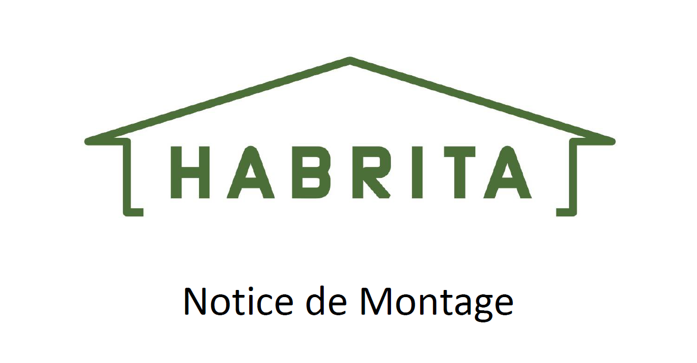
HABILLAGE BOIS POUR SPAS GONFLABLES
& PISCINES GONFLABLES
Réf : HAB 2418 BN

Slide 2


HABILLAGE BOIS POUR SPAS & PISCINES
Réf : HAB 2418 BN
NOTICE A LIRE ATTENTIVEMENT ET A CONSERVER
EN CAS DE PRÊT OU DE VENTE DE L’HABILLAGE VOUS DEVEZ COMMUNIQUER CETTE NOTICE A L’ACQUEREUR
ATTENTION
Il est formellement interdit de monter sur la structure de l’habillage en bois naturel :
En cas de chute de neige importante, en période de forte chaleur ou de gel. La société FORESTA sera dégagée de toute responsabilité en cas de litige lié à une surcharge due à la neige.
IMPORTANT
Le bois est un matériel vivant qui travaille avec les changements de température et d’humidité. Bien que nous portions une attention particulière lors de la fabrication de nos produits, nous ne pouvons pas évacuer les défauts liés au bois et à ses évolutions naturelles. Face à cela, la société FORESTA et ses revendeurs ne peuvent être tenus responsables des éléments suivants : entre écorce, poche de résine, remontée de résine, bleuissement, moisissure, changement de couleur, nœud et fissures.

Slide 3
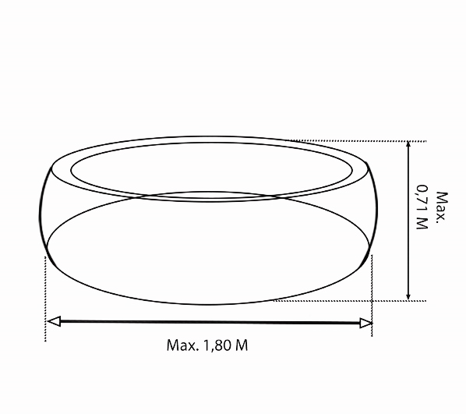
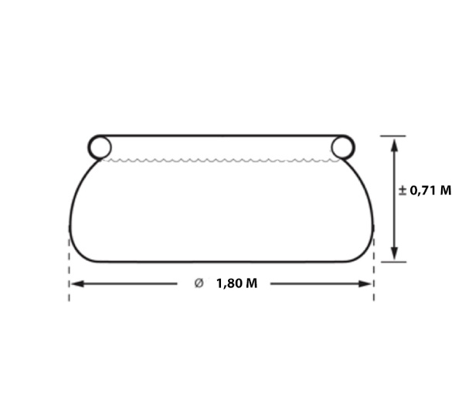
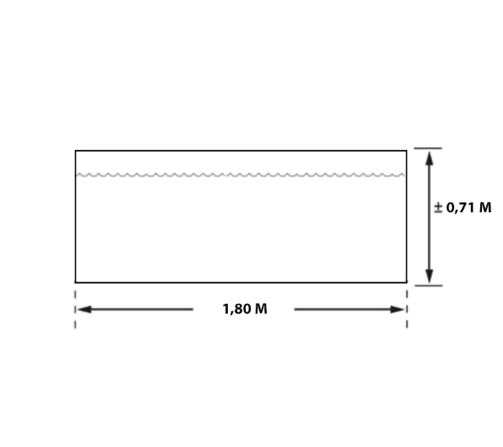
HABILLAGE BOIS POUR SPAS & PISCINES
Réf : HAB 2418 BN
NOTICE A LIRE ATTENTIVEMENT ET A CONSERVER
EN CAS DE PRÊT OU DE VENTE DE DE L’HABILLAGE VOUS DEVEZ COMMUNIQUER CETTE NOTICE A L’ACQUEREUR
TAILLES ACCEPTÉES PAR CE MODÈLE D’HABILLAGE :

Slide 4

IMPORTANT
ATTENTION :
Cet habillage est fabriqué avec des matériaux qualitatifs. L’habillage de spas & de piscines HABRITA propose une protection pour une piscine ronde ou carrée gonflable, un spa rond ou carré gonflable. Veiller à ancrer correctement l’habillage HAB 2418 BN. Il incombe à l’utilisateur d’assurer un ancrage adéquat afin d’éviter tout basculement de l’habillage sur une personne ou sur votre matériel. Veiller à lire et à s’assurer de bien comprendre les détails de l’installation, les avertissements et les mises en garde avant d’entreprendre l’installation de l’habillage pour piscines & spas gonflables.
SECURITE :
Certaines pièces peuvent être coupantes. Il faut être prudent lors de la manipulation des éléments.
Toujours porter des gants, des lunettes de protection et des vêtements à manches longues lors de l’assemblage ou pendant toute opération de maintenance sur votre produit.
Ne pas tenter de construire le produit dans des conditions venteuses ou humides. Pour éviter les blessures, ne pas laisser les enfants jouer autour ou à proximité de la zone d’assemblage du produit.
Ne pas grimper, ne pas se tenir debout, ne pas s’asseoir sur la structure en bois du produit.
Ne pas laisser la neige s’installer sur la partie supérieure, veiller à dégager celle-ci pour faciliter l’écoulement, et cela de façon régulière dans la journée. Protéger toutes les parties en bois en cas de non utilisation avec un film de protection (non fourni). Attention à laisser passer l’air pendant cette protection, pour que des champignons ou autres éléments ne viennent pas se poser sur le bois.
DANGER :
Avant d’entreprendre l’installation, vérifier les autorisations nécessaires et les règlementations auprès de votre mairie concernant l’installation d’habillages en bois.
Vérifier que la piscine ou le spa gonflable qui va être inséré au centre de l’habillage HAB 2418 BN dispose des dimensions adéquates pour ne pas être en contact avec sa structure. En cas d’endommagement la société FORESTA ne pourra pas être poursuivie.
Choisir correctement l’emplacement pour votre habillage pour piscines et spas gonflables.
Ne pas placer le produit face aux vents dominants.
Choisir votre emplacement avant de commencer le montage. Vous assurer que la surface de montage est nivelée et qu’il n’ y a pas d’objets pointus afin d’éviter tous risques de rayures ou de dommages sur le produit.
VOUS TENIR ELOIGNE DES FILS ELECTRIQUES.
Eviter les lignes électriques, les branches d’arbres et les autres types de structures. Avant de creuser, vérifier la présence de tuyaux ou de fils enfouis. Ne pas installer l’habillage HAB 2418 BN à proximité d’un toit ou de toute autre structure pouvant laisser tomber de la neige, de la glace ou des débris. Ne Suspendre AUCUN objet sur la structure.
Attention, en cas de non respect des recommandations de montage du produit HAB 2418 BN, la garantie ne pourra pas être appliquée.

Slide 5
IMPORTANT
STOCKAGE DES COMPOSANTS :
• Vous devez assembler le produit lors de son déballage.
• Le stockage du produit doit être fait à plat, sans contact avec le sol, sur une surface plane, sous auvent, ou dans un endroit bien aéré, pour ne pas risquer d’être voilé, pour le protéger des conditions atmosphériques.
• Respecter la législation en vigueur sur le traitement des cartons d’emballage,
• Ne pas laisser les enfants accéder aux emballages afin d’éviter tout accident.
• Si le montage est interrompu, il est impératif de protéger toutes les parties des intempéries. En cas de dommages éventuels, le fabricant ne pourra être tenu pour responsable.
Au moment de la livraison du produit :
Procéder à l’inventaire complet des pièces avant de commencer le montage.
En cas de doute sur l’état d’une pièce, ne pas commencer le montage et solliciter une prestation de garantie par écrit en recommandé avec accusé de réception, dans les 10 jours maximum qui suivent la réception du colis.
Le montage du produit doit être réalisé 15 jours maximum après la livraison du produit.
ATTENTION :
Ne pas fumer et n’utiliser aucun dispositif produisant des flammes (barbecue, foyer, friteuse, bougie, lanterne) à proximité de l’habillage HAB 2418 BN. Ne pas ranger des liquides inflammables (essences, kérosène, pétrole lampant, etc..) à proximité de l’habillage HAB 2418 BN. Ne pas exposer les côtés et parois de l’habillage HAB 2418 BN au feu ou à toute source d’incendie.

Slide 6
IMPORTANT
ANCRAGE ET INSTALLATION DE L’ARMATURE :
IL INCOMBE A L’UTILISATEUR D’ASSURER L’ANCRAGE ADEQUAT DE LA STRUCTURE.
Le fabriquant n’assume aucune responsabilité pour les dommages causés à l’habillage HAB 2418 BN ou à son contenu par les catastrophes naturelles ou évènements particuliers. Tout habillage HAB 2418 BN n’étant pas ancré solidement risque de se déplacer et de causer des dommages, qui ne seront pas imputables au fabricant.
Vérifier périodiquement les ancrages pour assurer la stabilité de l’ habillage HAB 2418 BN.
Le fabriquant ne peut être tenu pour responsable si le produit commet des dégâts chez son propriétaire ou à l’extérieur de la propriété de celui-ci.
Dès l’achat de votre habillage HAB 2418 BN, penser à faire la déclaration d’achat auprès de votre assurance afin d’être couvert en cas de tempête ou autres conditions météorologiques aboutissant à une détérioration de l’ habillage HAB 2418 BN et d’être couvert lors d’une intempérie majeure déclarée « catastrophe naturelle » .
UTILISATION hors saison : en dehors de la saison d’utilisation, l’habillage HAB 2418 BN doit être mis l’abri de manière à ne pas être en contact avec l’eau pour ne pas détériorer les pièces.
Le produit ne doit pas être placé sur des installations électriques, sources d’eau, sources de gaz, sur un endroit ne pouvant pas supporter sa charge. La structure en bois ne DOIT JAMAIS être en contact avec de la terre, de la boue ou de l’eau.

Slide 7
INFORMATIONS COMPLEMENTAIRES
LA GARANTIE NE CONCERNE PAS :
Les griffes, empreintes, éclats, coups ou brûlures – les défauts ou détériorations provoqués par un usage différent de celui pour lequel le produit a été conçu, par une mauvaise utilisation ou par le non-respect de la notice de montage, guide de pose ou des conseils d’utilisation et d’entretien ;
Les détériorations ou défauts provoqués lors de la livraison, de l’installation ou du montage, par le distributeur, l’installateur ou le consommateur ;
Les défauts d’aspect visibles lors de la livraison du produit ;
Les modifications d’aspect du produit consécutives à l’usage, en particulier pour les éléments soumis à l’usure ;
Les produits qui ont été entreposés dans des conditions inadaptées ;
Délais de la garantie :
La garantie couvre les pièces reconnues défectueuses par FORESTA, résultant, par exemple, de vices de fabrication.
Demande de garantie :
Toute demande de garantie doit être formulée au revendeur uniquement ;
Accompagner votre demande d’une description écrite et claire de l’avarie constatée, ainsi que de photos claires, précises et détaillées.

Slide 8
IMPORTANT
A NOTER :
L’ habillage HAB 2418 BN est livré en bois brut, sans protection. Pour assurer une protection maximale des pièces en bois contre les risques liés aux intempéries, à l ‘eau, à la poussière et l’usure, il faut, impérativement, appliquer systématiquement une lasure (non fournie) sur l’ensemble des pièces. Avant d’appliquer celle-ci, il est recommandé de supprimer les impuretés du produit.
Le bois est un élément naturel, des pièces peuvent être courbées et/ou tordues légèrement. Lors de la construction de l’habillage HAB 2418 BN il est souhaitable de les replanifier avant.
Il est recommandé d’appliquer un traitement tous les ans afin de garder la teinte du bois et augmenter sa longévité.
Utiliser un traitement ou une lasure adaptée au bois,
Vérifier régulièrement l’état de la structure,
Protéger le produit en hiver,
Enlever les feuilles, les branches, les impuretés qui se seraient déposées.
L’habillage HAB 2418 BN est réalisé à partir d’un bois naturel, face à cela nous ne pouvons garantir
l’ évolution de son aspect, ni l’apparition de défauts.
Le fabricant ne peut être tenu pour responsable de cet état de fait et des dégâts engendrés chez son propriétaire ou à l’extérieur de la propriété de celui-ci.

Slide 9
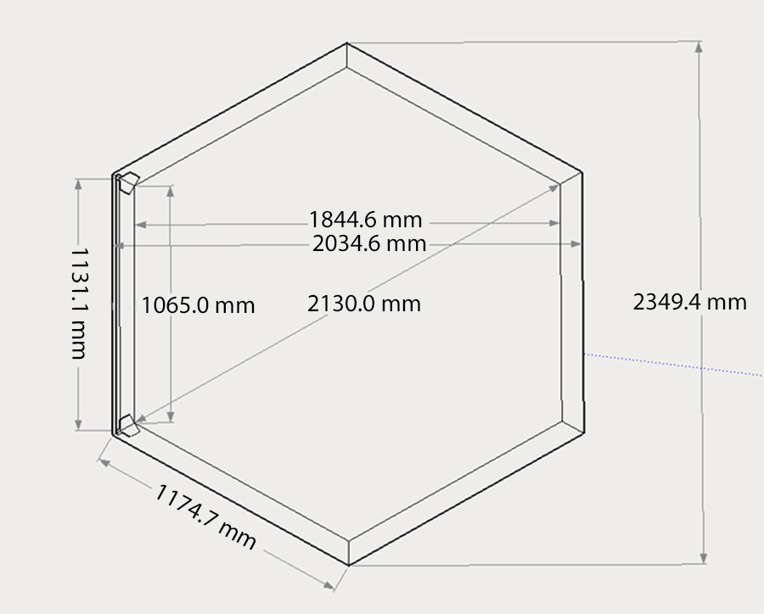

Slide 10
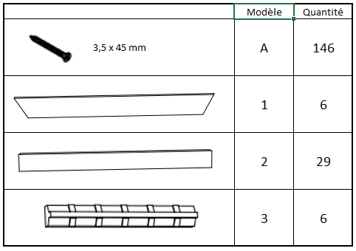
PIÈCES DÉTACHÉES

Slide 11
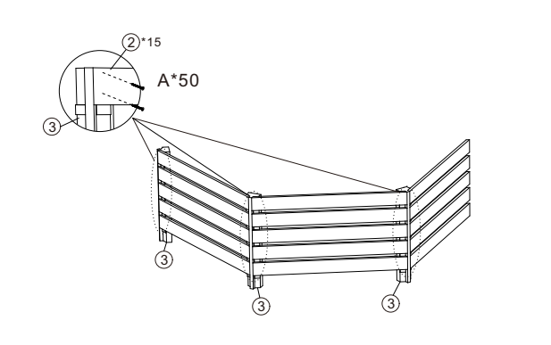
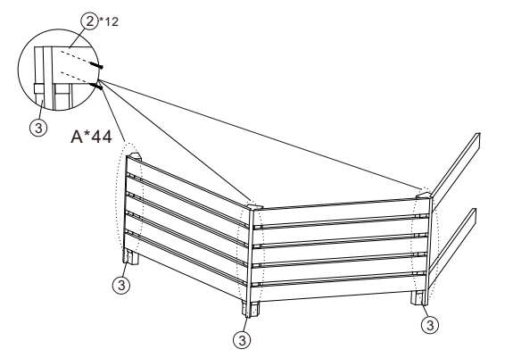
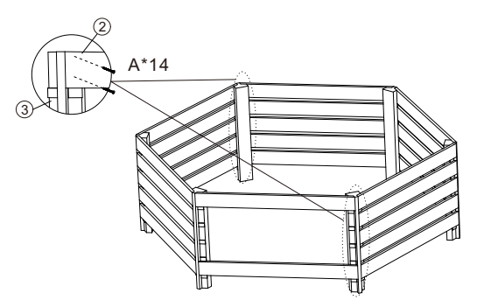
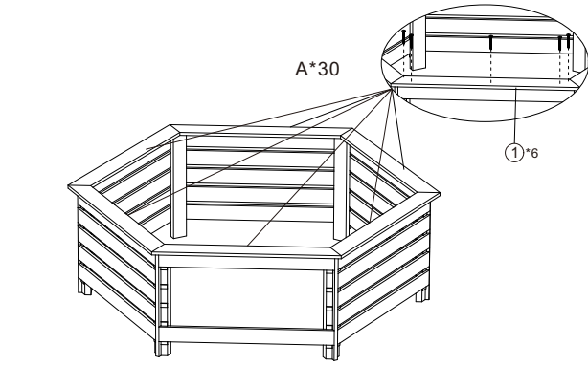
ETAPE 1
ETAPE 2
ETAPE 3
ETAPE 4
IL INCOMBE A L’UTILISATEUR D’ASSURER L’ANCRAGE ADEQUAT DE L’ ARMATURE.
Le fabriquant n’assume aucune responsabilité pour les dommages causés à l’habillage HAB 2418 BN ou son contenu par les catastrophes naturelles ou évènements particuliers. Tout habillage n’étant pas ancré solidement risque de s’envoler et de causer des dommages, qui ne seront pas imputables au fabricant.
Vérifier périodiquement les ancrages pour assurer la stabilité de votre habillage. Le fabriquant ne peut être tenu pour responsable d’un habillage qui s’envole.

Slide 12
IMPORTANT
► Protection de la structure :
Afin de maintenir la qualité de l’habillage HAB 2418 BN, nous vous conseillons, à l’approche de la neige de :
Décrocher la structure de son emplacement,
Nettoyer celle-ci,
Protéger celle-ci,
Stocker celle-ci dans un endroit sec et à l’abri de la poussière,
Stocker les pièces d’assemblage dans un endroit sec et isolé,
Stocker toute la quincaillerie d’assemblage à l’abri de l’humidité,
Protéger la structure et veiller à ce que la neige ne reste pas.
Au moment de la reconstruction de l’habillage HAB 2418 BN, veiller à :
Nettoyer la structure avant toute installation,
Nettoyer une à une les planches,
Reprendre et suivre les différentes étapes de montage,
En cas de prêt ou de revente de l’habillage HAB 2418 BN, cette notice devra être fournie.
IMPORTANT
Le fabricant décline toute responsabilité dans les dégâts éventuels causés par le non-respect des instructions d’installation du présent document, décline toutes responsabilités en cas de modification arbitraire des pièces d’origine. La corrosion des pièces métalliques : sur votre HAB 2418 BN certaines pièces de jonction ou de fixation peuvent être en acier. Nous vous recommandons , en cas de brouillard salin d’entretenir les pièces de votre HAB 2418 BN. Le produit n’est pas garanti contre la corrosion due au vent salin.

Slide 13

Maj :211220_RR_V1

